Slide 1
Docker基本實務演練
105年度資安實務專題講座
Container技術應用及Docker安全實務

Slide 2
1.安裝 docker環境

Slide 3




開始的實習環境
安裝 docker環境
系統:Ubuntu 14.04
位元:64bit
Docker版本: 1.9.1
Question: docker有哪些目錄及檔案??
虛擬機

Slide 4
Install docker
sudo apt-get install apt-transport-https
sudo apt-key adv --keyserver hkp://keyserver.ubuntu.com:80 --recv-keys 36A1D7869245C8950F966E92D8576A8BA88D21E9
sudo bash -c "echo deb https://get.docker.io/ubuntu docker main > /etc/apt/sources.list.d/docker.list"
sudo apt-get update
sudo apt-get install -y lxc-docker
sudo rm -rf /etc/docker/key.json
sudo rm -rf /var/lib/docker
sudo service docker start
sudo groupadd docker
sudo usermod -G docker -a ksu
newgrp docker

Slide 5
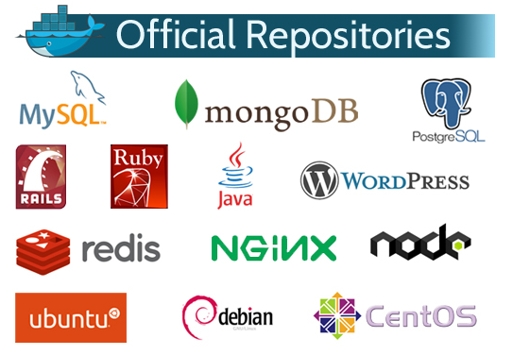
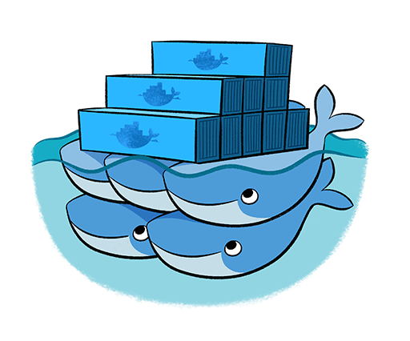
開始的實習環境
Docker Hub
docker search
由於頻寬限制,請勿在本次實習使用Docker Hub上傳或下載 Images
docker pull
虛擬機

Slide 6
2.Image的操作

Slide 7

下載image
Docker Hub
docker search
由於頻寬限制,請勿在本次實習使用Docker Hub上傳或下載 Images
docker pull
搜尋官方docker Hub中的 image
sudo docker search centos
虛擬機
sudo docker pull jdeathe/centos-ssh

Slide 8

操作Image的command line
images
搜尋本地image | sudo docker images
取得該image 的詳細訊息 | sudo docker inspect [IMAGE ID]
刪除image | sudo docker rmi -f jdeathe/centos-ssh

Slide 9
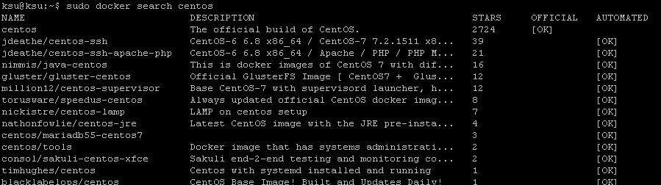
搜尋官方docker Hub中的 image
sudo docker search centos
映像檔名稱
星級（表示該映像檔的受歡迎程度）
描述與說明

Slide 10
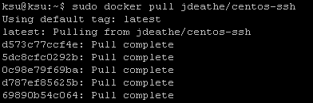


下載image
sudo docker pull jdeathe/centos-ssh
虛擬機

Slide 11

搜尋本地image
sudo docker images

Slide 12
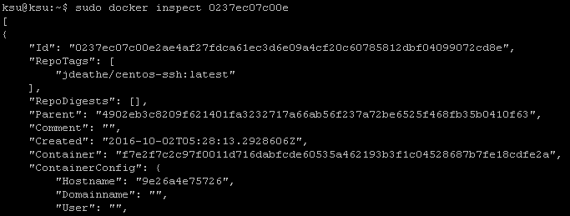
取得該image 的詳細訊息
sudo docker inspect [IMAGE ID]

Slide 13
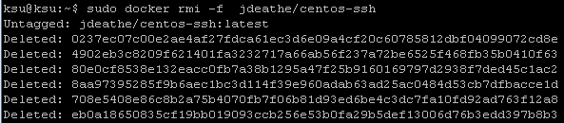
刪除image
sudo docker rmi -f jdeathe/centos-ssh

Slide 14
3.啟動Container
各種container操作指令

Slide 15

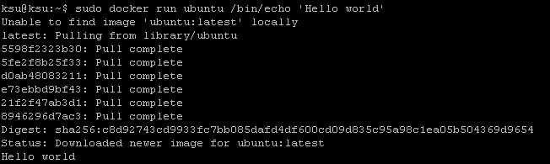
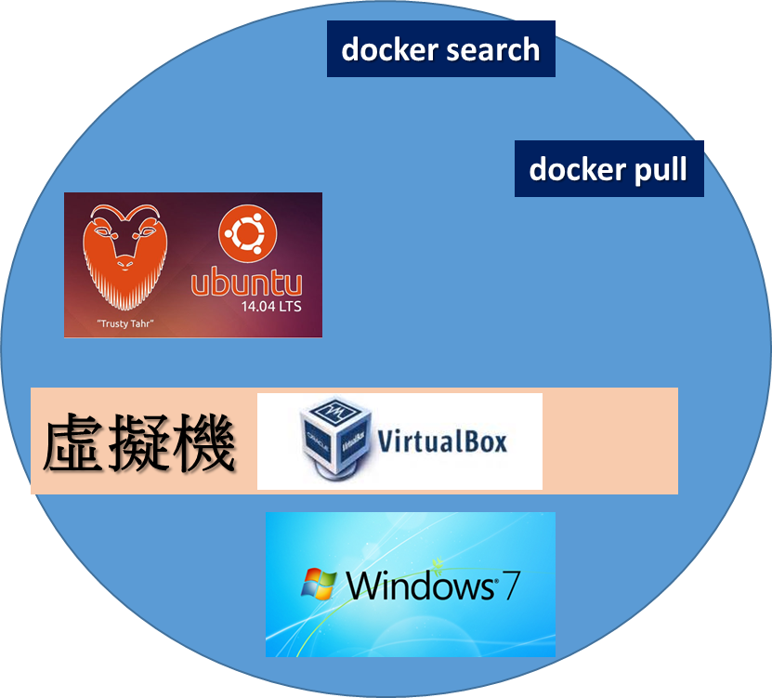
下載最新的ubuntu(image)並啟動執行ubuntu(container)
sudo docker run ubuntu /bin/echo 'Hello world'
由於頻寬限制,
請勿在本次實習
使用Docker Hub
上傳或下載 Images

Slide 16

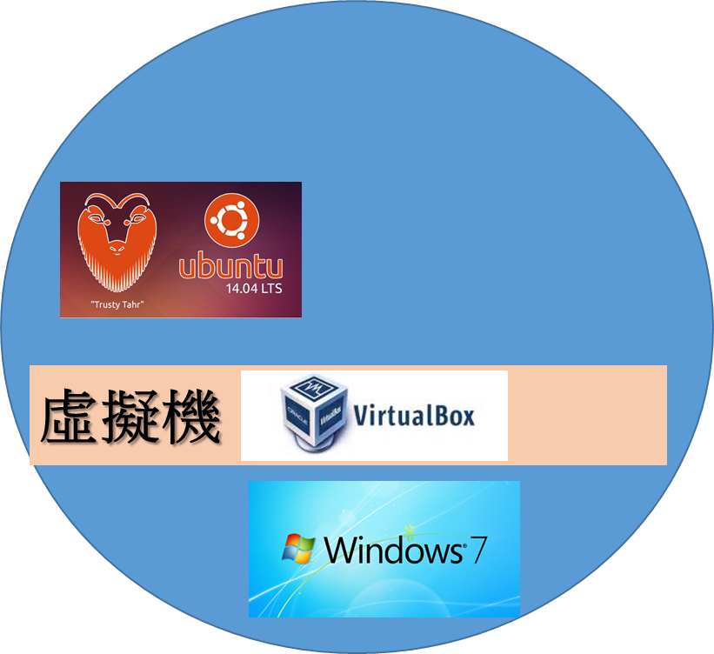

sudo docker run ubuntu /bin/echo 'Hello world'
2
1
虛擬機

Slide 17

Run an interactive container
docker run ：run a container.
ubuntu ：the image you would like to run.
-t ：flag assigns a pseudo-tty or terminal inside the new container.
-i ：flag allows you to make an interactive connection by grabbing the standard in (STDIN) of the container.
/bin/bash ：launches a Bash shell inside our container

Slide 18
刪除container
sudo docker rm -f [container ID]

Slide 19

清理所有處於終止狀態的container
sudo docker rm $(sudo docker ps -a -q)

Slide 20
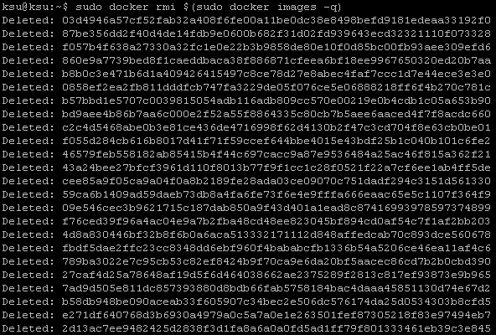
清理所有docker images
sudo docker rmi $(sudo docker images -q)

Slide 21
4.測試環境建置

Slide 22
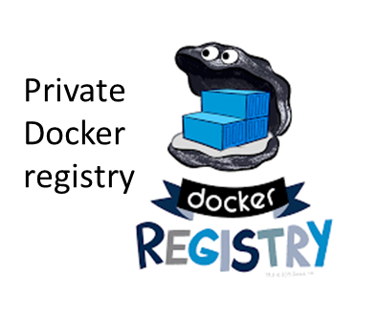
本次實測環境
第一優先:利用Local端的
private registry
虛擬機

Slide 23


sudo vim /etc/default/docker
DOCKER_OPTS="$DOCKER_OPTS --insecure-registry=192.168.5.119:5000"
sudo restart docker

Slide 24
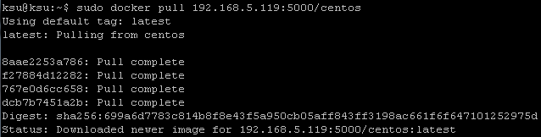
curl -X GET http://192.168.5.119:5000/v2/_catalog
sudo docker pull 192.168.5.119:5000/centos

Slide 25
sudo docker images
sudo docker run -i -t 192.168.5.119:5000/centos

Slide 26
4.1建置docker registry環境

Slide 27
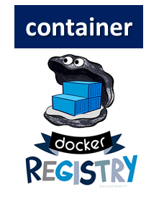
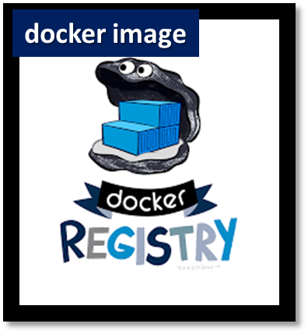
Docker Hub
2
docker push
由於頻寬限制,請勿在本次實習使用Docker Hub上傳或下載 Images
docker pull
1
虛擬機

Slide 28
1
sudo vim /etc/default/docker
DOCKER_OPTS="$DOCKER_OPTS --insecure-registry=192.168.5.119:5000"
sudo restart docker

Slide 29
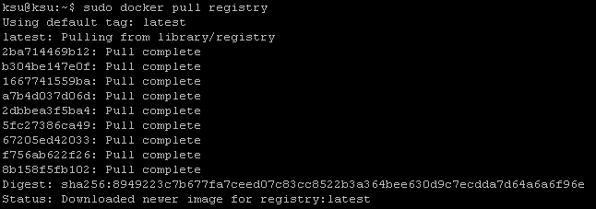
sudo docker pull registry

Slide 30
sudo docker run -d -p 5000:5000 -v /opt/data/registry:/tmp/registry registry

Slide 31

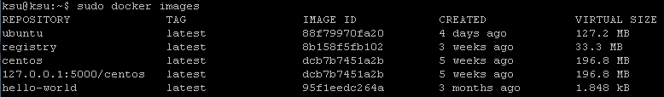
sudo docker tag dcb7b7451a2b 127.0.0.1:5000/centos

Slide 32

2
sudo docker push 127.0.0.1:5000/centos
curl -X GET http://192.168.5.119:5000/v2/_catalog

Slide 33
4.2使用private docker registry

Slide 34



使用private docker registry
1
docker pull
虛擬機

Slide 35
2
sudo vim /etc/default/docker
DOCKER_OPTS="$DOCKER_OPTS --insecure-registry=192.168.5.119:5000"
sudo restart docker

Slide 36
curl -X GET http://192.168.2.134:5000/v2/_catalog

Slide 37
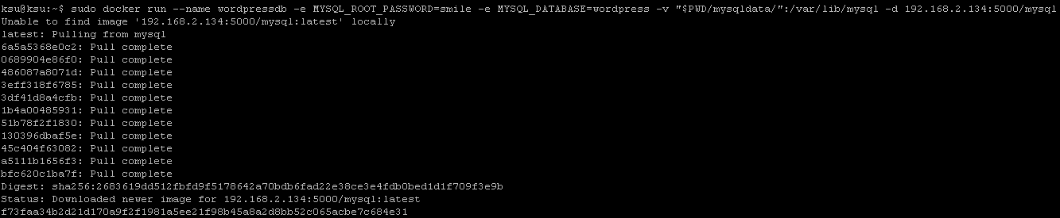
sudo docker run --name wordpressdb -e MYSQL_ROOT_PASSWORD=smile -e MYSQL_DATABASE=wordpress -v "$PWD/mysqldata/":/var/lib/mysql -d 192.168.2.134:5000/mysql

Slide 38
sudo docker run -e WORDPRESS_DB_PASSWROD=smile -d --name wordpress --link wordpressdb:mysql -p 192.168.2.132:32768:80 -v "$PWD/":/var/www/html 192.168.2.134:5000/wordpress

Slide 39
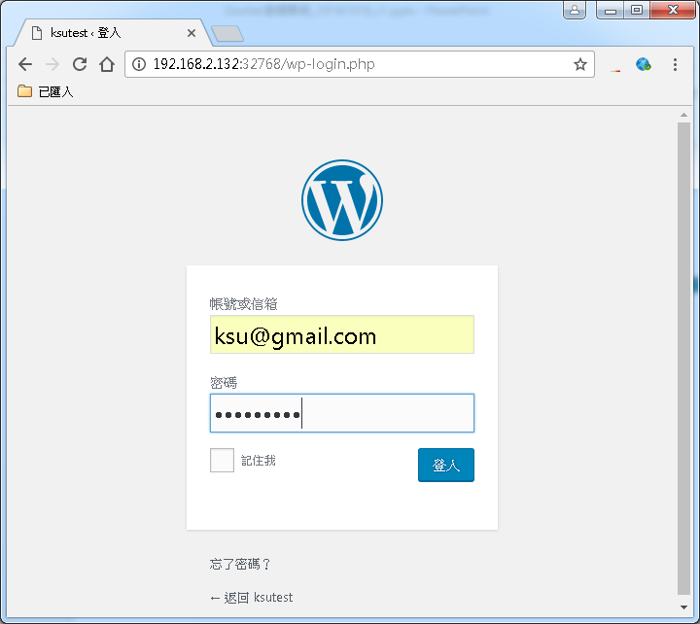

Slide 40
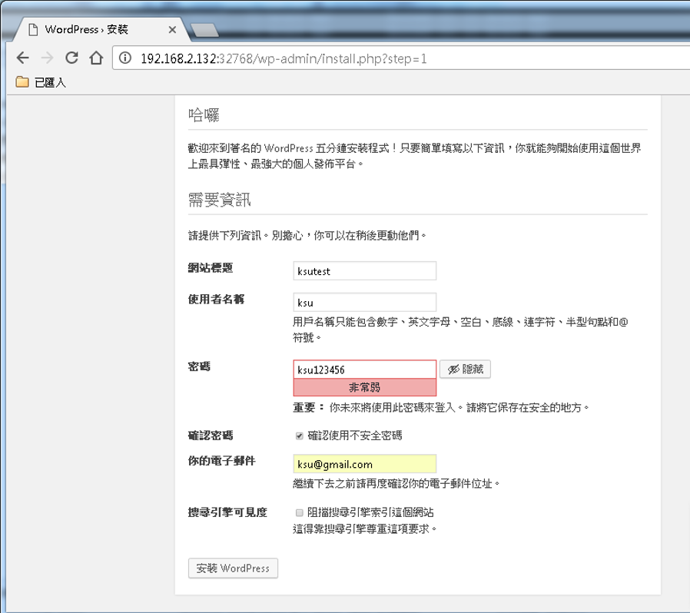

Slide 41
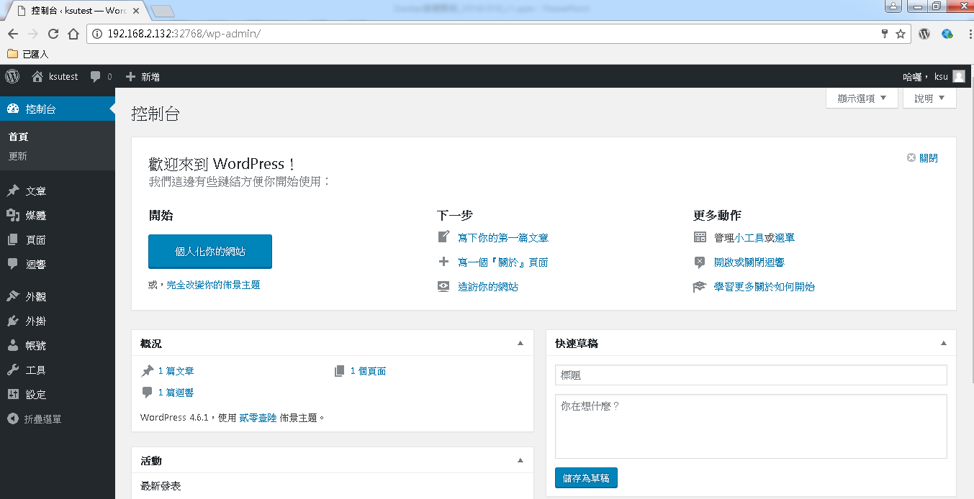

Slide 42
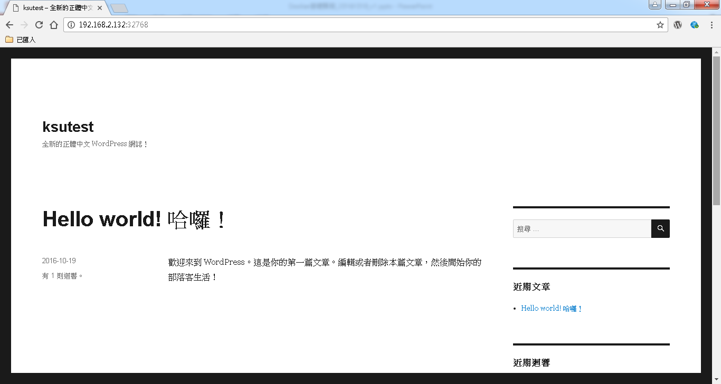

Slide 43
啟動時的狀態
sudo docker images
sudo docker ps -a

Slide 44


下次啟動
sudo docker ps -a
sudo docker start f73faa34b2d2
sudo docker start 07e5892aff21
sudo docker ps -a

Slide 46
5.使用KSU docker registry

Slide 47

開始的實習環境
第二優先:利用區網的
KSU Docker registry
虛擬機

Slide 48
curl -sSL http://120.114.62.46/ | sudo sh
curl -X GET http://120.114.62.46:5000/v2/_catalog

Slide 49
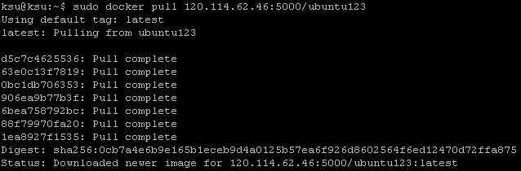
sudo docker pull 120.114.62.46:5000/ubuntu123

Slide 50
sudo docker images

Slide 51
sudo docker run -i -t 120.114.62.46:5000/ubuntu123 bash

Slide 52
6.製作docker Image方式
Docker commit
Dockerfile

Slide 53
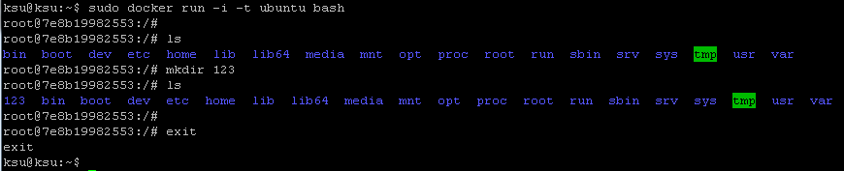
sudo docker run -i -t ubuntu bash
ls
mkdir 123
ls
exit

Slide 54
sudo docker commit -m="ubuntu123" -a="s92070165" 7e8b19982553 s92070165/ubuntu
-m：image 的相關訊息
-a：image 的作者
7e8b19982553： container ID
s92070165/ubuntu：repo 名稱

Slide 56
7.使用Dockerfile製作iamge

Slide 57
Dockerfile
Dockerfile 分為四部分：
以 XXX image為基礎
維護者資訊
在image內執行的指令
建立container時要執行的指令

Slide 58

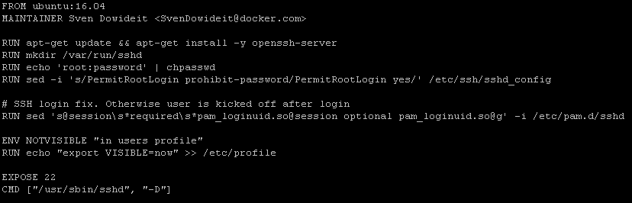
mkdir ssh
cd ssh/
vim Dockerfile

Slide 59
Dockerfile
#以ubuntu:16.04為基礎
FROM ubuntu:16.04
#維護者資訊
MAINTAINER Sven Dowideit <SvenDowideit@docker.com>
#在image內執行的指令
RUN apt-get update && apt-get install -y openssh-server
RUN mkdir /var/run/sshd
RUN echo 'root:password' | chpasswd
RUN sed -i 's/PermitRootLogin prohibit-password/PermitRootLogin yes/' /etc/ssh/sshd_config
RUN sed 's@session\s*required\s*pam_loginuid.so@session optional pam_loginuid.so@g' -i /etc/pam.d/sshd
ENV NOTVISIBLE "in users profile"
RUN echo "export VISIBLE=now" >> /etc/profile
#建立container時要執行的指令
EXPOSE 22
CMD ["/usr/sbin/sshd", "-D"]
root
password

Slide 60
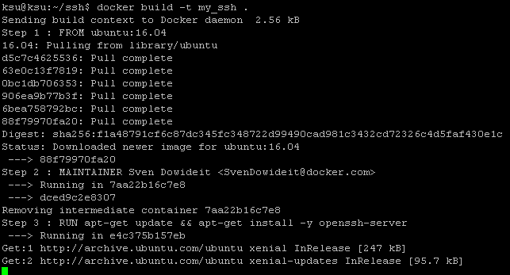
建立image
docker build -t my_ssh .

Slide 61
建立container
docker images
docker run -d -p 5555:22 my_ssh

Slide 62
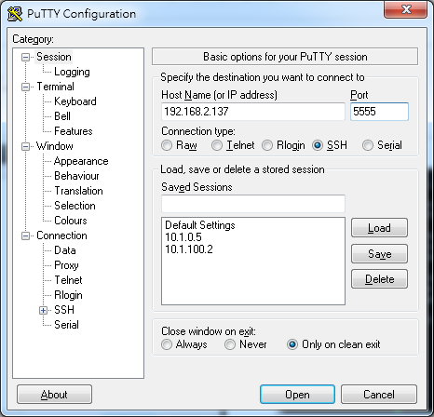
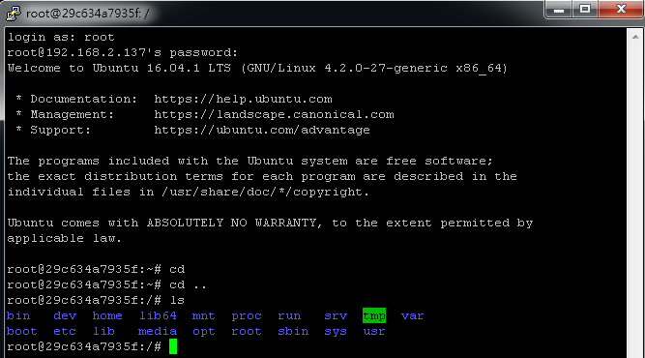
ssh連線至container
root
password

Slide 63
8.使用curl 與docker-py

Slide 64



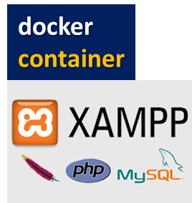


HTTP
owasp
mutillidae
docker-py
虛擬機

Slide 65
更新docker
vim install.sh
#!/bin/bash
sudo apt-key adv --keyserver hkp://pgp.mit.edu:80 --recv-keys 58118E89F3A912897C070ADBF76221572C52609D
sudo sh -c "echo deb https://apt.dockerproject.org/repo ubuntu-trusty main \
> /etc/apt/sources.list.d/docker.list"
sudo apt-get update
sudo apt-get install -y docker-engine
sudo apt-get install -y python-pip
sudo pip install docker-compose
sudo chmod +x install.sh
sh install.sh

Slide 66
Install docker-py
sudo apt-get install python-pip
sudo pip install docker-py
sudo pip install dockerpty
git clone https://github.com/d11wtq/dockerpty.git
cd dockerpty/
sudo pip install -r requirements-dev.txt

Slide 67
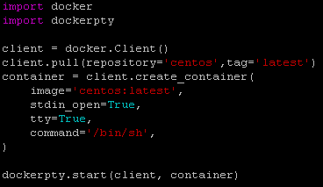
testing
vim docker-run.py
import docker
import dockerpty
client = docker.Client()
client.pull(repository='centos',tag='latest')
container = client.create_container(
image='centos:latest',
stdin_open=True,
tty=True,
command='/bin/sh',
)
dockerpty.start(client, container)
pull images
start container

Slide 68
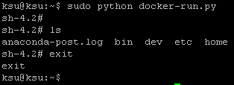

Run docker-py
sudo python docker-run.py

